Slide 1
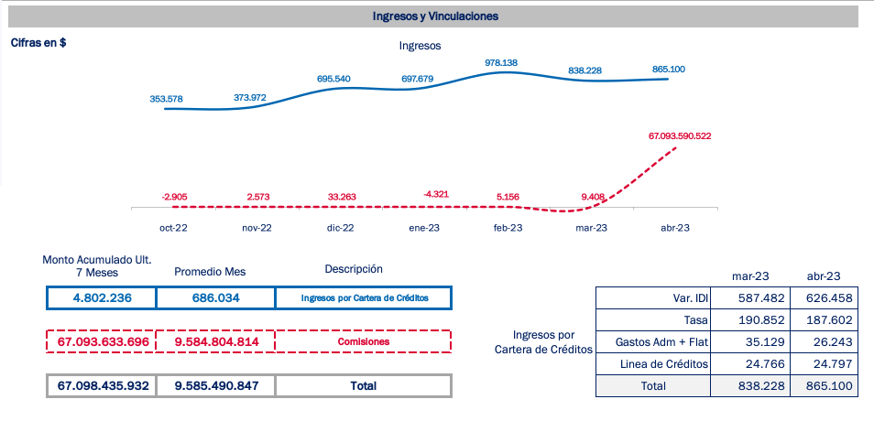
sidis_activosId
sidis_margen
sidis_transaccionesOperativa
sidis_activosId
sidis_margen
sidis_transaccionesOperativa -> Gastos Adm + Flat
Se sumariza el campo capindif ver agregado de mongodb, ver archivo: calculoVariacionIDI.mongodb
Se sumariza el campo mcl_intereses
ver agregado de mongodb, ver archivo: calculoTasaInteres.mongodb
ver agregado de mongodb, ver archivo: calculoGastosFlat.mongodb

Slide 2
sidis_activosId
sidis_margen
sidis_transaccionesOperativa
sidis_activosId
sidis_margen
sidis_transaccionesOperativa -> Linea Credito
Se sumariza el campo capindif ver agregado de mongodb, ver archivo: calculoVariacionIDI.mongodb
Se sumariza el campo mcl_intereses
ver agregado de mongodb, ver archivo: calculoTasaInteres.mongodb
ver agregado de mongodb, ver archivo: calculoLineaCredito.mongodb

Slide 3
sidis_activosId
sidis_margen
sidis_transaccionesOperativa
“Promedio Mes”
”Monto Acumulado Ult 7 Meses”
“Total”
Es el promedio del total del indicador de los ultimos 7 meses, partiendo como ultimo mes el mas actual, ultimo mes corte + T-6meses
Es la suma acumulada del total del indicador de los ultimos 7 meses, partiendo como ultimo mes el mas actual, ultimo mes corte + T-6meses
Es la suma del ”Promedio Mes” + “Monto Acumulado Ult 7 meses”

